Slide 1
Организация эластичных вычислений на автономном космическом аппарате
Студент группы М8О-408Б-17
Титеев Александр Максимович
Научный руководитель Семенов А.С., к.ф.-м.н., доцент

Slide 2
Постановка задачи
Применение эластичных вычислений на автономном космическом аппарате для обеспечения возможности динамического подключения и отключения вычислительных ресурсов , а также их оптимального использования.
Иследовать применения технологии интернета вещей для реализации эластичных вычислений, в частности проанализировать применение туманных вычислений.

Slide 3
План презентации
1. Предел вычислительных ресурсов
2. Интернет вещей
3. Реализация эластичных вычислений
4. Заключение

Slide 4
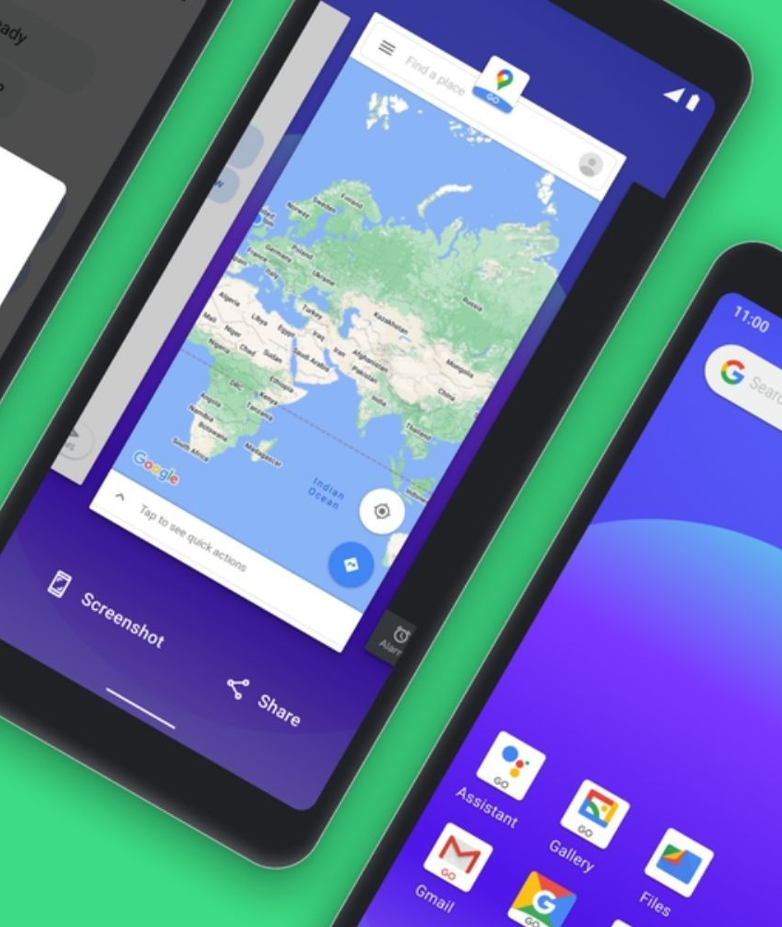
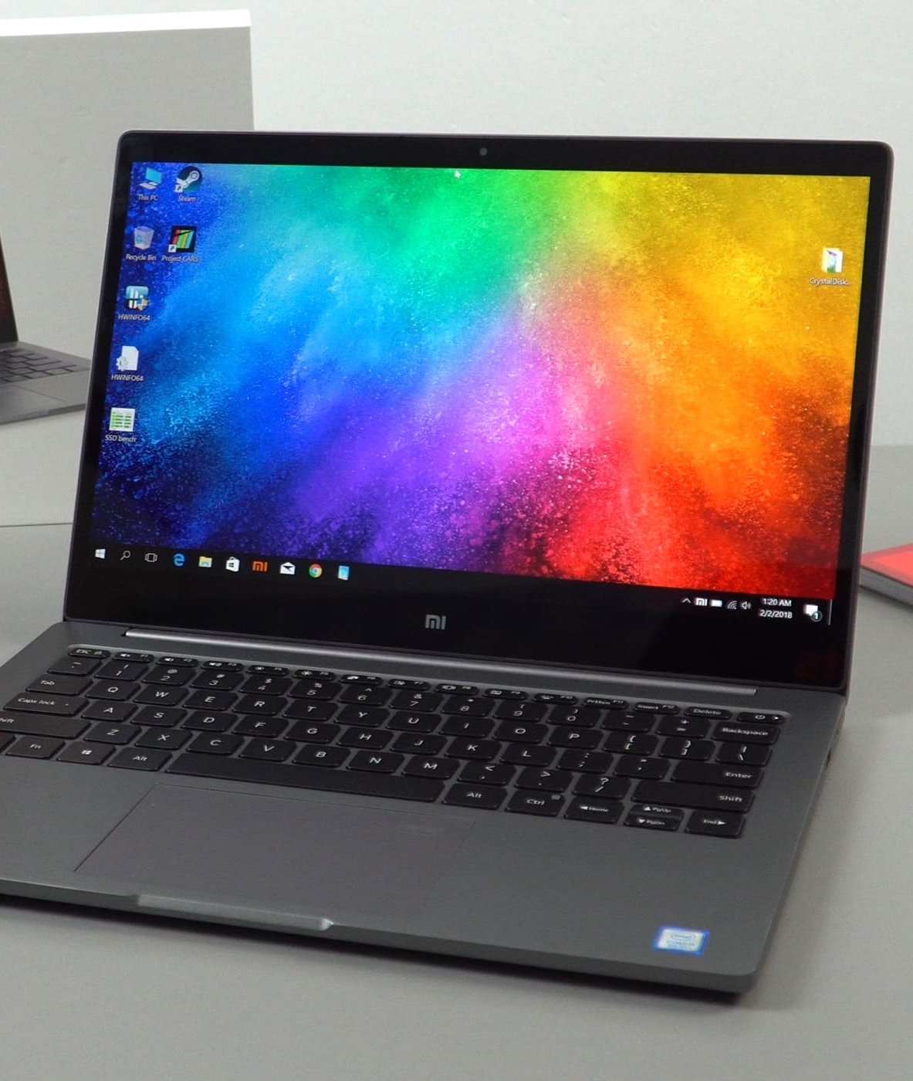
Предел вычисличтельных ресурсов
Современные процессоры развиваются не в скорость а в количество ядер
Технологический процесс производства чипов подходит к своему пределу

Slide 5
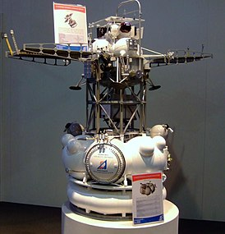
Ограничения накладываемые на вычисления в космосе
Космическая радиация
Перегрев оборудования
Энергетический бюджет
Необходимость большего количества вычислительной мощности
Обновление с единственной камеры проходит за время порядка 10 секунд
Для посадки вездехода на площадку радиусом 100 м обновления с камеры должны обрабатываться ежесекундно
Для точной посадки на площадку в метр понадобится 10 обновлений в секунду
По оценкам инженеров НАСА, мониторинг состояния корабля и посадка в сложных условиях потребует от 10 до 50 GOPS (гигаопераций в секунду)

Slide 6
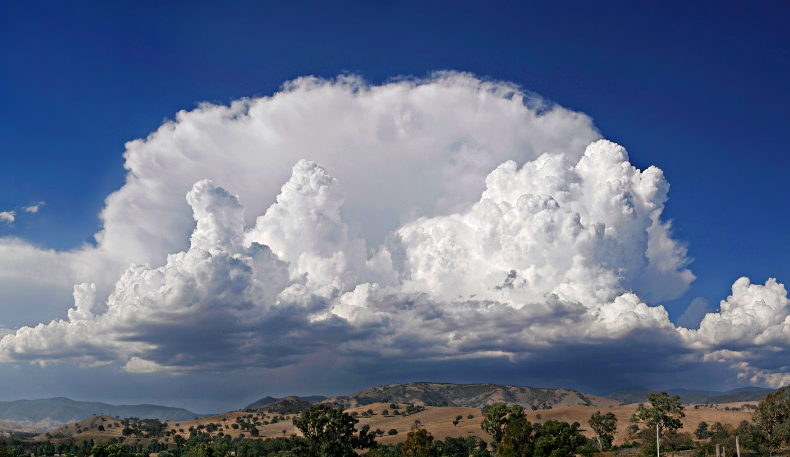
Облачные вычисления
Решение проблемы с помощью интернета вещей
Данные загружаются в облако для их последующей обработки
Не подходит в случаях когда нужна низкая задержка(посадка на планету)

Slide 7

Туманные вычисления
Низкая и предсказуемая задержка передачи информации
Нет необходимости поддерживать связь с облаком
Объединение большого количества узлов в единую сеть

Slide 8
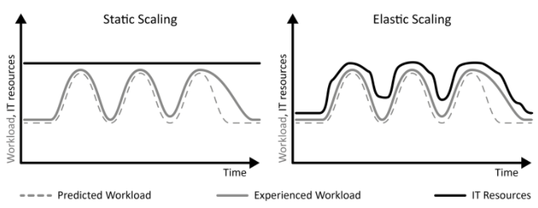
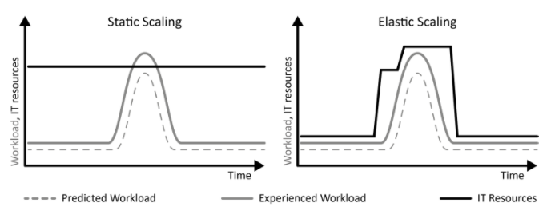
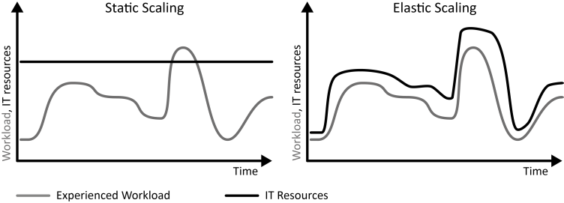
Эластичные вычисления
Основные виды нагрузок
Эластичные вычисления спосособны динамически подключать новые и отключать старые ресурсы, а также поддерживать активным оптимальное количество ресурсов, которых будет достаточно для выполнения нужной работы к дедлайну

Slide 9
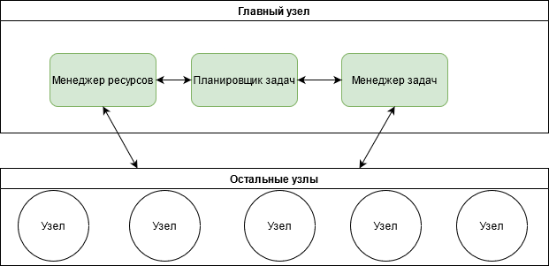
Взаимодействие между узлами

Slide 10
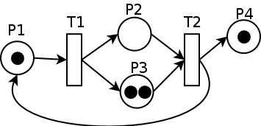
Сети Петри
Состоит из позиций и переходов
Переход может сработать если есть фишки в позициях
Не может сработать 2 перехода одновременно
Моделирование систем с параллельными взаимодействующими компонентами

Slide 11
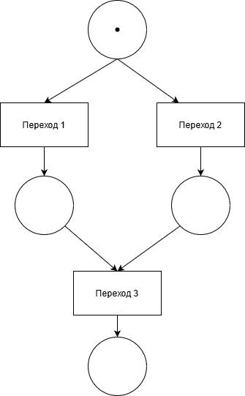
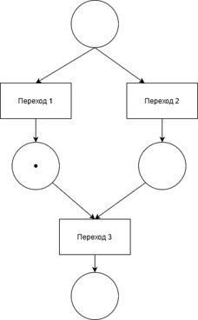
Устройство сетей Петри

Slide 12
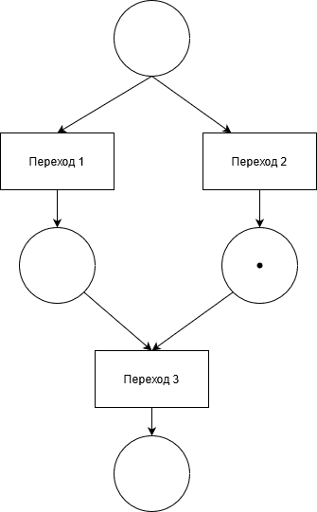
Устройство сетей Петри

Slide 13
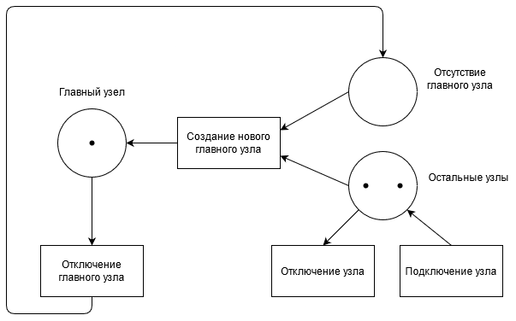

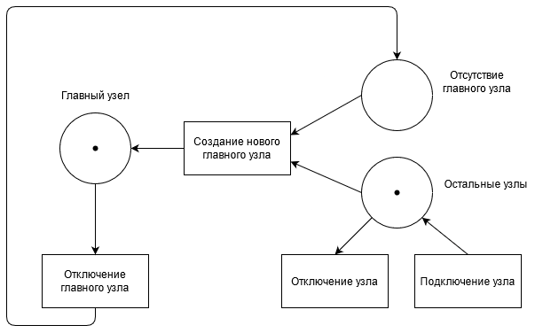
Главный узел к которому подключаются остальные, если удалён основной узел, выбирается новый из остальных

Slide 14
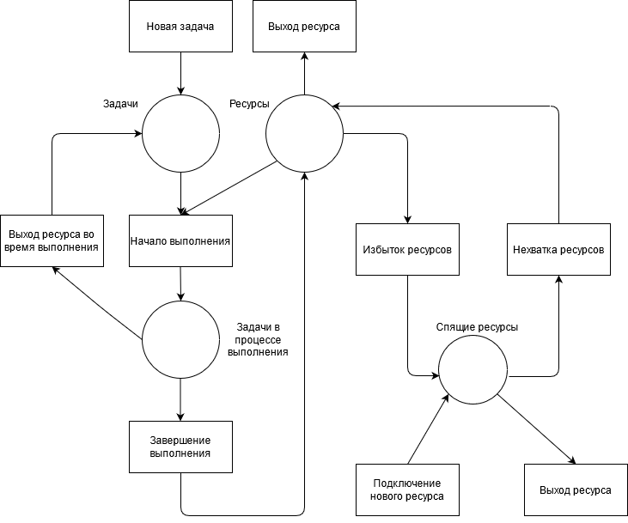



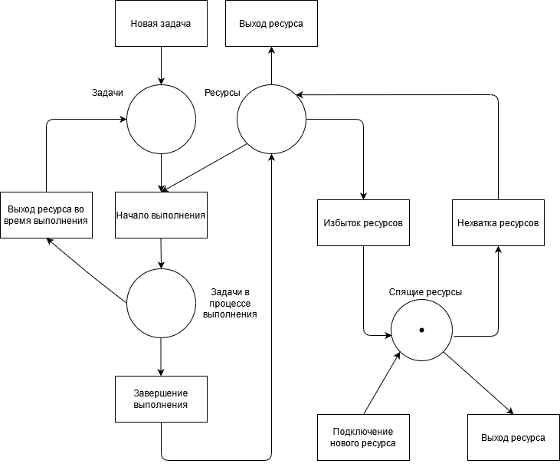


Логика управления ресурсами с помощью сетей Петри на примере задач одного типа

Slide 15







Логика управления ресурсами с помощью сетей Петри на примере задач одного типа

Slide 16
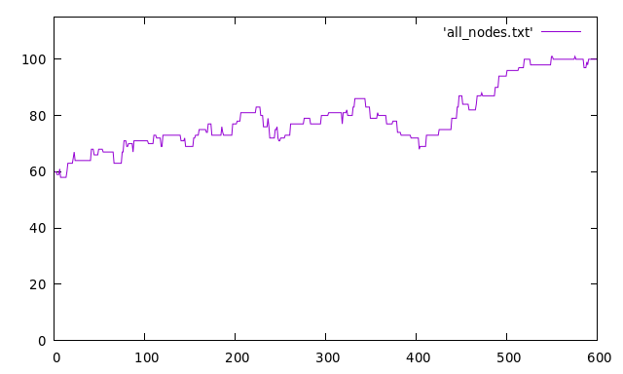
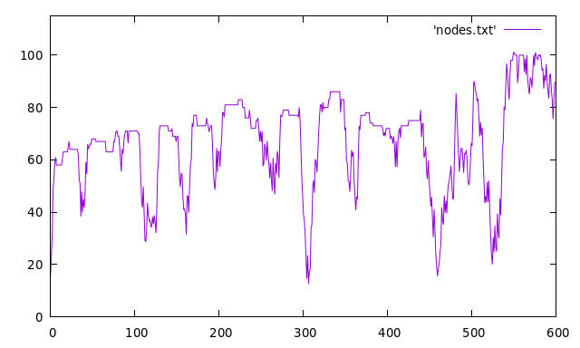
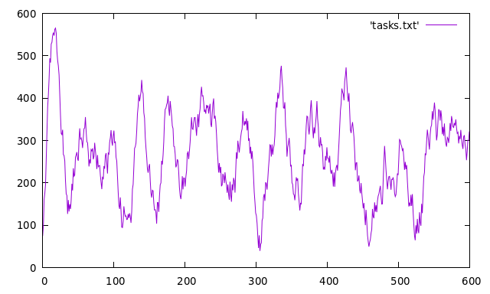
Реализация
Вебфреймворк flask
Использование модулей threading и asyncio для параллельности
Очередь задач реализована с помощью модуля queue

Slide 17
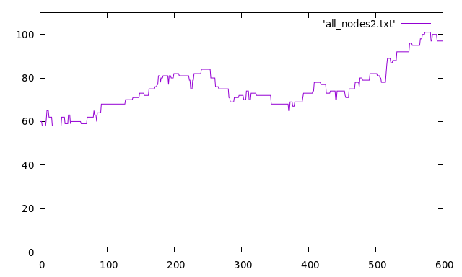
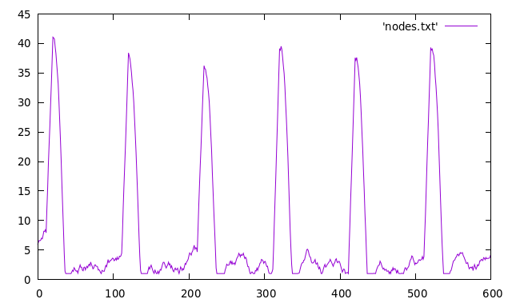
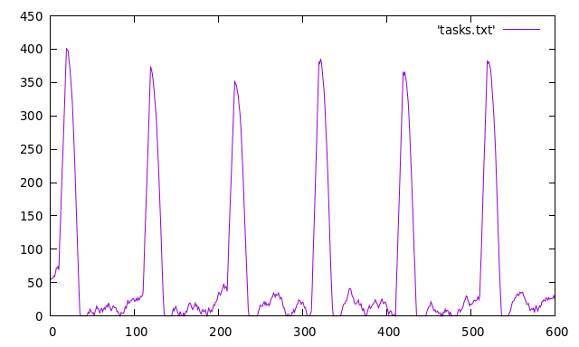
Реализация
Вебфреймворк flask
Использование модулей threading и asyncio для параллельности
Очередь задач реализована с помощью модуля queue

Slide 18
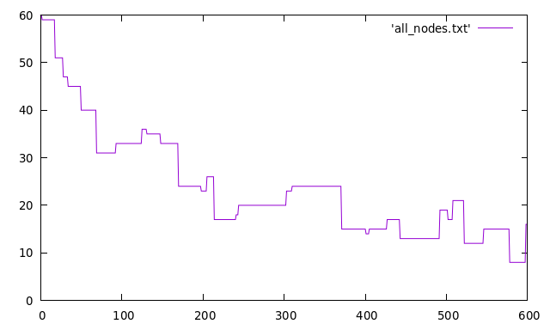
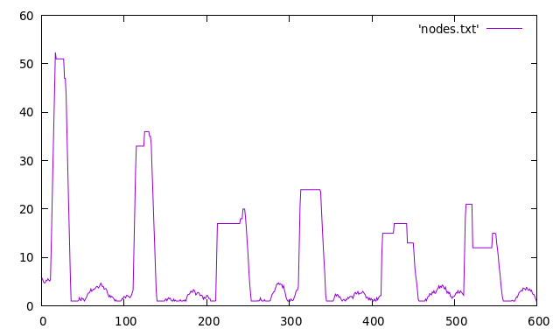
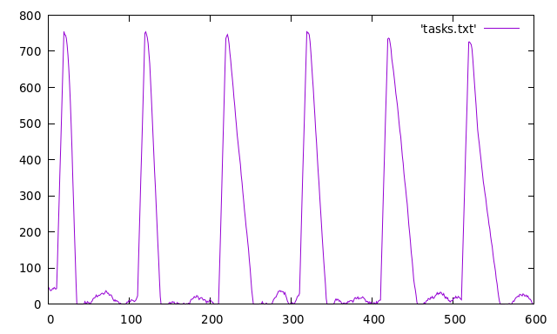
Реализация
Вебфреймворк flask
Использование модулей threading и asyncio для параллельности
Очередь задач реализована с помощью модуля queue

Slide 19
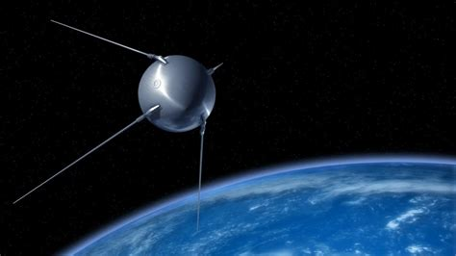
Заключение
Эластичные вычисления дают большую гибкость при использовании рессурсов
Требуют дополнительный оверхед и сложнее в реализации
Позволяют решать некотырые задачи прямо на космическом аппарате без связи с землёй

Slide 20
Список литературы
Juarez, F., Ejarque, J., & Badia, R. M. (2018). Dynamic energy-aware scheduling for parallel taskbased application in cloud computing. Future Generation Computer Systems, 78, 257–271.
De Coninck, E., Verbelen, T., Vankeirsbilck, B., Bohez, S., Simoens, P., & Dhoedt, B. (2016). Dynamic auto-scaling and scheduling of deadline constrained service workloads on IaaS clouds. Journal of Systems and Software, 118, 101–114.
Питерсон Дж. Теория сетей Петри и моделирование систем / Дж. Питерсон; пер. с англ. под ред. В.А. Горбатова – М.: Мир, 1984. – 264 с.

